Slide 1
MHW1
Antonio Luca Cardaci
O46002184
27/03/2021

Slide 2
Descrizione del progetto
Ho creato un sito di un hotel che permette la prenotazione di diverse camere e mostra i servizi disponibili.

Slide 3
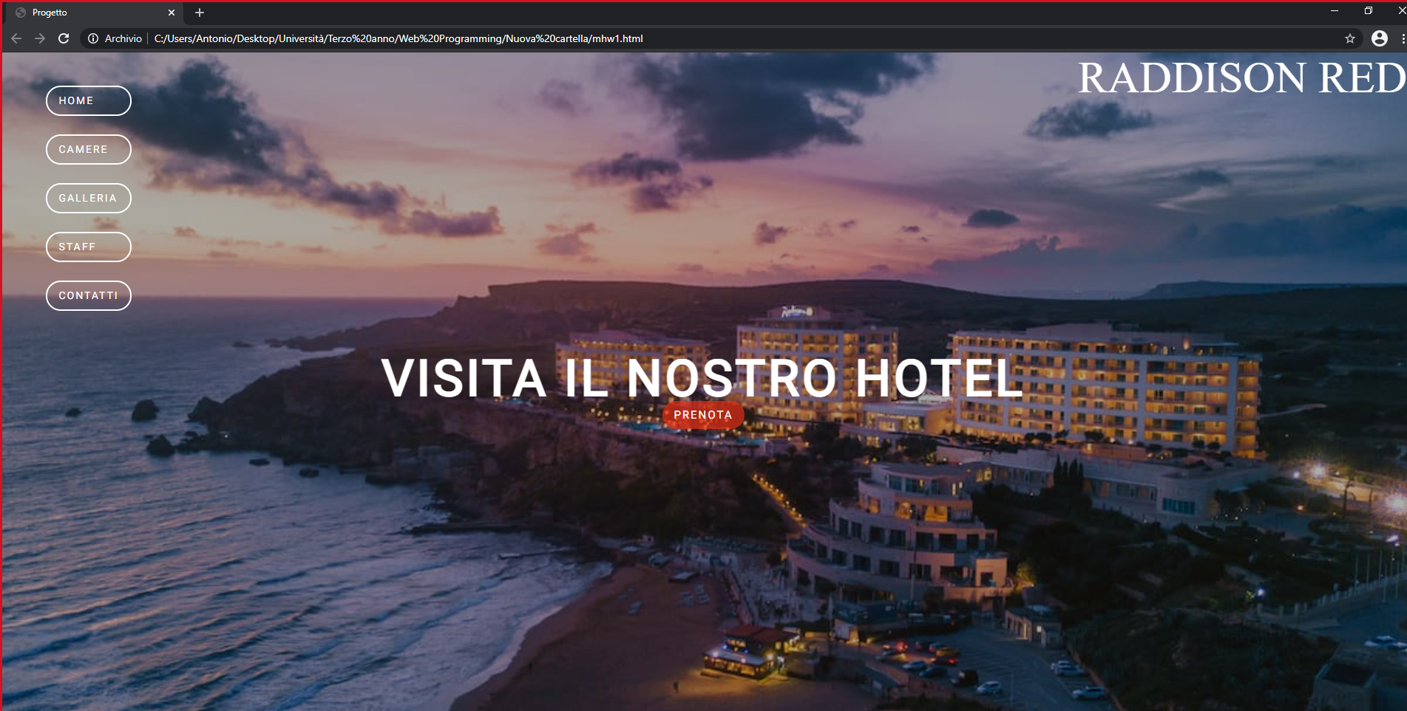
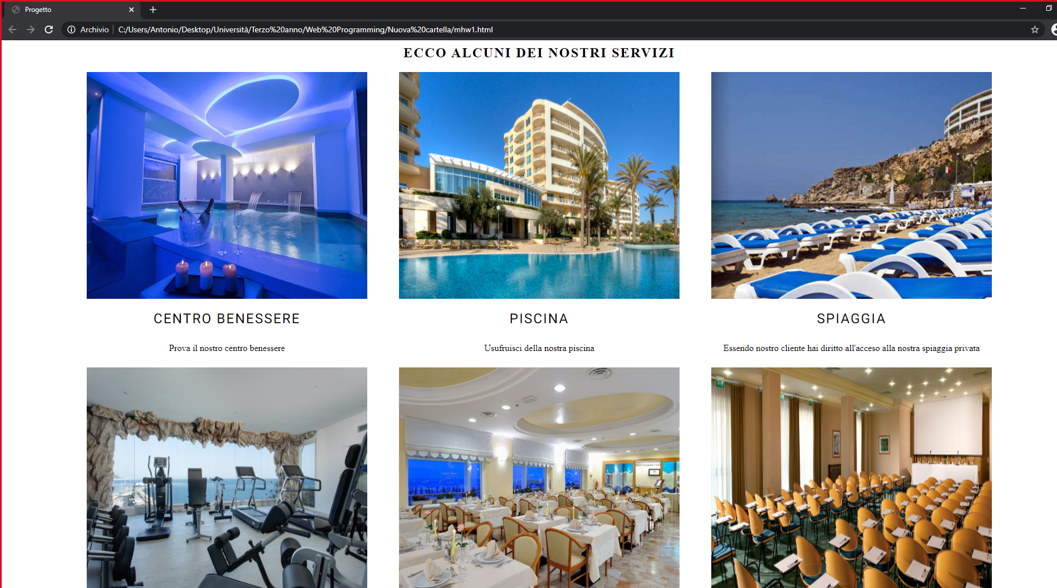
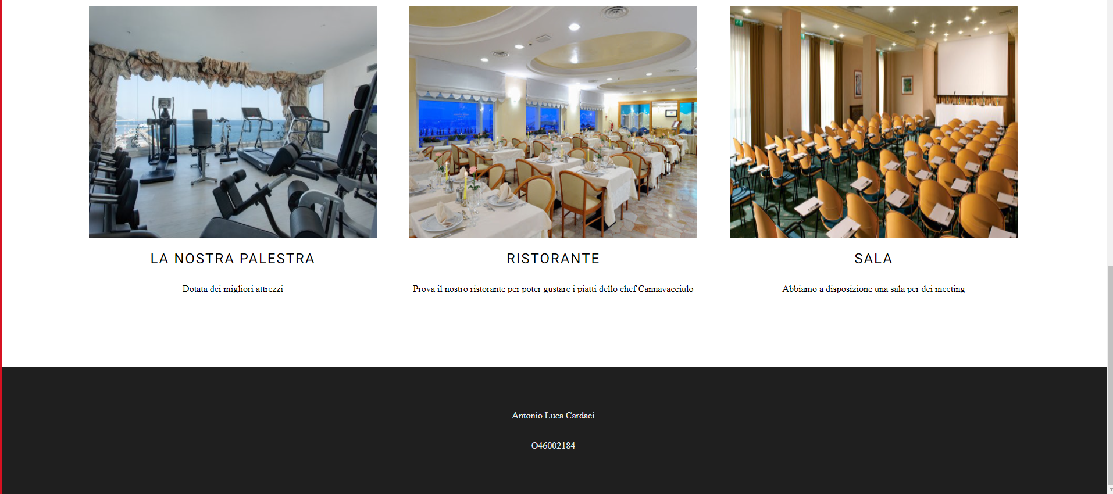
Layout complessivo HTML+CSS
Screenshot che mostra la vostra pagina web

Slide 4
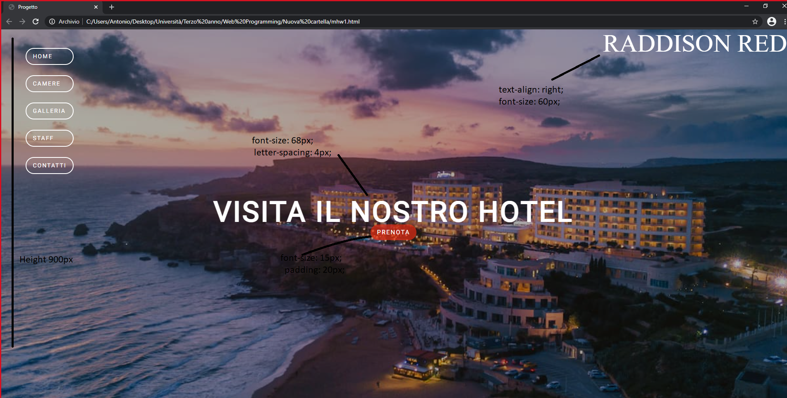
Header
Screenshot e codice (HTML+CSS)

Slide 5
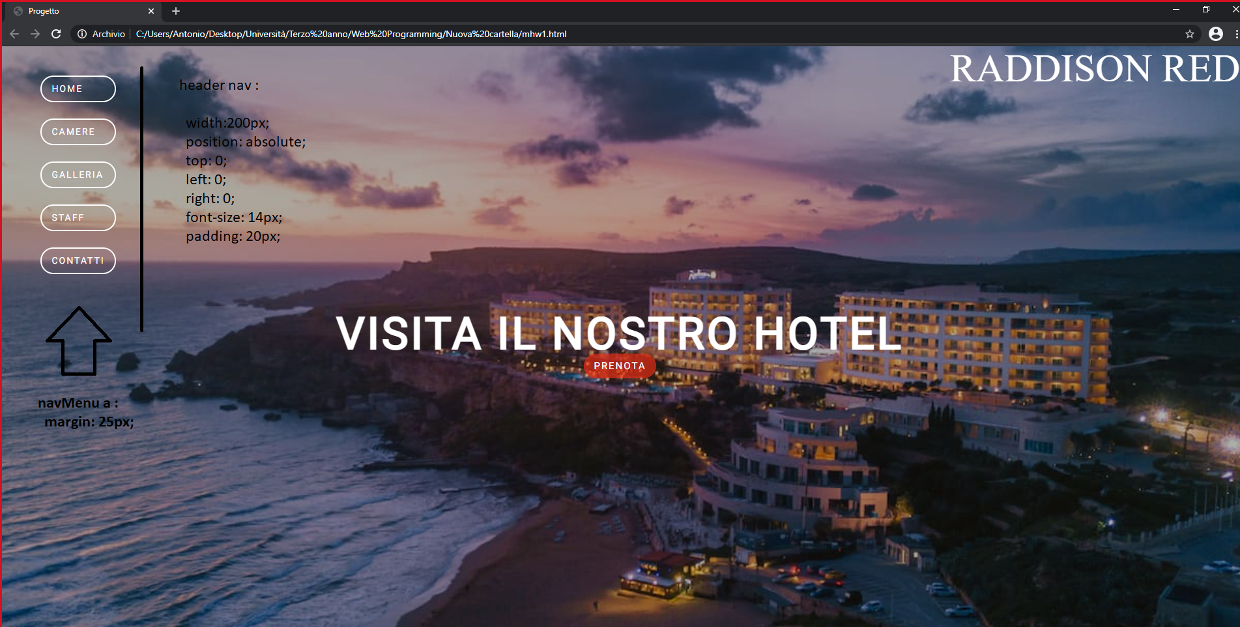
Menù navigazione
Screenshot e codice (HTML+CSS)

Slide 6
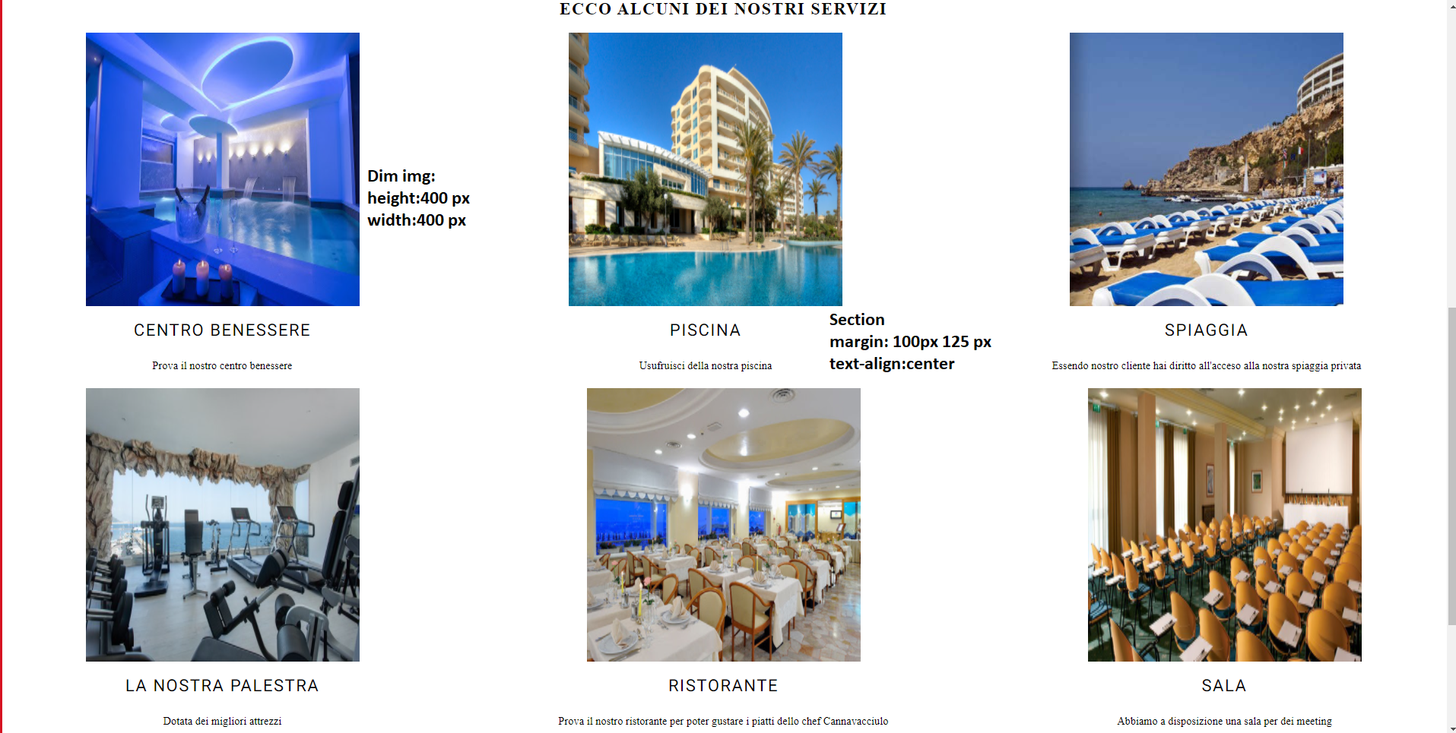
Sezione contenuti
Screenshot e codice (HTML+CSS)

Slide 7
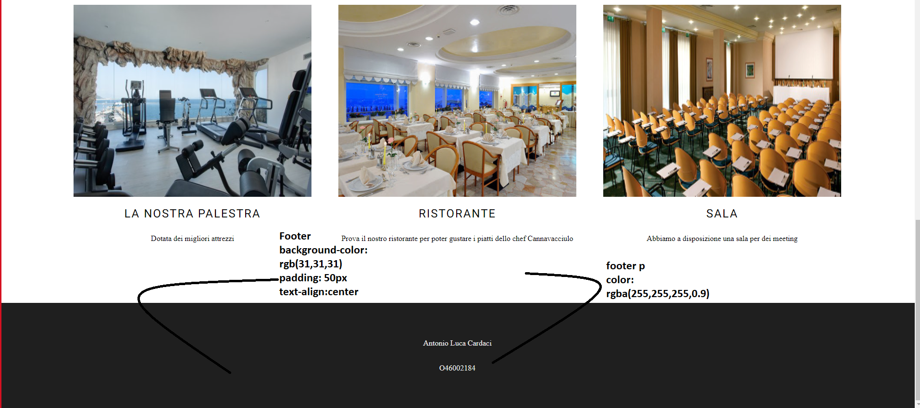
Footer
Screenshot e codice (HTML+CSS)

